Slide 1



População, pessimismo e disponibilidade/escassez de alimentos: uma análise da transição demográfica baseada em fatos (factfulness)
Ricardo de Sampaio Dagnino
Demógrafo e Geógrafo
Professor do Departamento Interdisciplinar do Campus Litoral Norte da Universidade Federal do Rio Grande do Sul.
Vice-líder do Grupo de Pesquisa SINERGEA: Grupo de pesquisa, estudos e extensão em Geografia, Educação e Ambiente (https://www.ufrgs.br/sinergea/).
Coordenador do projeto de extensão Agricultura urbana e periurbana – AGRIURB (https://www.ufrgs.br/agriurb).
https://professor.ufrgs.br/dagnino - ricardo.dagnino@ufrgs.br
UFRGS Litoral, Tramandaí, Rio Grande do Sul, 2022

Slide 2
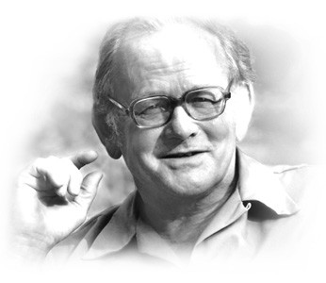
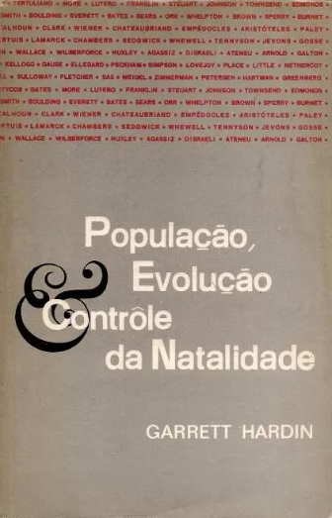
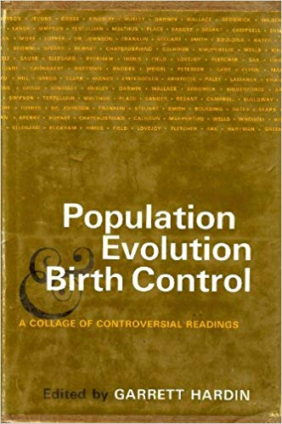
Garrett Hardin
(1915-2003)
https://medium.com/@umaerfarooq/advanced-approaches-to-politics-1142e9bd77b2
  Professor da Universidade da Califórnia, Zoólogo e Doutor em Microbiologia. Mundialmente conhecido pela publicação de “A tragédia dos comuns” em 1968.
Compilou uma série de textos relevantes para a demografia na obra
“Population Evolution and Birth Control: a collage of controversial readings”.
1967:
1ª edição em português
Editora da Universidade de São Paulo): População, Evolução e Controle da Natalidade.
1964:
1ª edição em inglês (Ed. W.H. Freeman)
https://www.amazon.com.br/Popula%C3%A7%C3%A3o-Evolu%C3%A7%C3%A3o-Controle-Natalidade-Garrett/dp/B06XWKCWFB
https://www.amazon.com/Population-evolution-control-controversial-readings/dp/B000L5VJLI

Slide 3
Garrett Hardin
(1915-2003)
https://medium.com/@umaerfarooq/advanced-approaches-to-politics-1142e9bd77b2
  Escreveu na introdução (p. XXI):
Há mais de século e meio, pouco depois da Revolução Francesa, Thomas Robert Malthus publicou seu ensaio sobre população, desencadeando uma tempestade de controvérsias que se tem mantido viva até hoje.
Que está errado? Por que não podemos resolver "o problema da população"?
A resposta, naturalmente, é não existir qualquer problema de população; temos uma concepção errônea de nossas dificuldades quando nelas falamos como sendo "problema".
"Problema" sugere a palavra "questão"; e quando pensamos em questões pensamos em perguntas como esta: "Quanto é 2+2?"
Tais perguntas são fáceis de responder. Mas o retículo de dificuldades que rotulamos de "população" é algo mais.
Como é dito freqüentemente nas pesquisas científicas, nosso primeiro problema está em achar o problema.
Deixar de reconhecer isso tem contribuído para a aparente imortalidade do problema da população". Temos procurado responder a questões, quando devíamos estar procurando as questões.
https://www.amazon.com.br/Popula%C3%A7%C3%A3o-Evolu%C3%A7%C3%A3o-Controle-Natalidade-Garrett/dp/B06XWKCWFB

Slide 4
Garrett Hardin
(1915-2003)
https://medium.com/@umaerfarooq/advanced-approaches-to-politics-1142e9bd77b2
  No primeiro capítulo “População” (p. 1) diz:
  “Malthus inicia o argumento”
Prova-se, todos os anos, que Malthus está errado, e enterram-no para reviver novamente antes de terminado o ano.
Se ele está errado, por que não podemos esquecê-lo?
Se ele está certo, por que é assunto tão fértil para críticas ?
https://www.amazon.com.br/Popula%C3%A7%C3%A3o-Evolu%C3%A7%C3%A3o-Controle-Natalidade-Garrett/dp/B06XWKCWFB

Slide 5
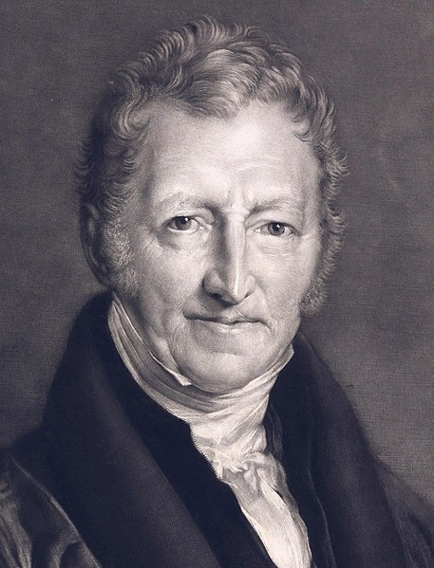
Malthus e o seu pessimismo...
https://en.wikipedia.org/wiki/File:Thomas_Malthus.jpg
Thomas Malthus (1766-1834)
  A população, sem limitações, aumenta em proporção geométrica. Os meios de subsistência aumentam em proporção aritmética.
  Um pequeno conhecimento dos números mostrará a imensidade do primeiro poder em comparação com o segundo.
  Pela lei de nossa natureza, que torna o alimento necessário à vida do homem, os efeitos dessas forças desiguais devem ser mantidos em pé de igualdade.
Você está aqui!!
Fonte: Hardin (1967)

Slide 6
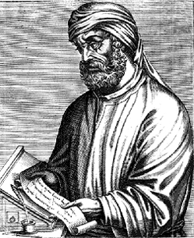
...mas não foi o primeiro pessimista!
https://pt.wikipedia.org/wiki/Ficheiro:Tertullian.jpg
Tertuliano escreveu sobre “As bençãos das catástrofes”:
  A maior testemunha é a vasta população da terra para a qual somos uma carga, e ela apenas pode suprir nossas necessidades; enquanto crescem nossas exigências, nossas queixas contra as deficiências da natureza são ouvidas por todos.
  Os flagelos da peste, da fome, das guerras, e os terremotos, passaram a ser considerados bênçãos pelas nações superpovoadas, pois servem para podar o pródigo crescimento da raça humana.
Você está aqui!!
Nasce J.C.
Fonte: Hardin (1967)

Slide 7
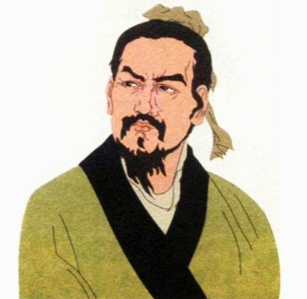
E antes de Tertuliano...
http://sociedadenarede.blogspot.com/2014/11/se-maus-ministros-desfrutam-de.html
Han Fei-Tzu - Dinastia Chou escreveu sobre “População e prosperidade”:
  Nos tempos antigos, o povo era pouco numeroso, mais rico e sem luta.
  O povo, no presente, pensa que cinco filhos não é muito, e cada filho também tem cinco filhos e antes da morte do avô já existem 25 descendentes.
  Portanto, o povo aumenta e a riqueza diminui; trabalha muito e recebe pouco. A vida de uma nação depende de o povo ter alimento suficiente, não do número de pessoas.
Você está aqui!!
Nasce J.C.
Fonte: Hardin (1967)

Slide 8



Vejamos hoje, como está colocada a questão entre população e alimentos:
Ricardo Abramovay, em seu “Alimentos versus população: está ressurgindo o fantasma malthusiano?” (Revista Ciência e Cultura, out/2010):
  Malthusianismo tornou-se expressão maldita desde os anos 1900 e hoje se associa não só a uma postura política reacionária, mas a grosseiros erros de previsão.
  Malthus defendia os interesses dos latifundiários britânicos de sua época e elaborou uma lei científica cujo resultado apocalíptico mostrou-se felizmente errado.
https://publicdomainvectors.org/
Fonte: Abramovay (2010)
https://publicdomainvectors.org/en/free-clipart/Landscape-with-distant-houses/79142.html

Slide 9
O que nos mostram os estudos sobre as situações de fome:
  Estudos mostram um paradoxo que dominou toda a reflexão e, de certa forma, as políticas públicas sobre o tema:
  A fome era e é provocada muito mais pela impossibilidade de acesso a alimentos existentes do que pela escassez absoluta na oferta.
  E na raiz dessa impossibilidade estão não apenas falta de dinheiro para comprar comida, mas, falta de democracia para que políticas públicas permitam que cheguem os alimentos aos que não podem produzi-los ou adquiri-los no mercado.
  Mesmo que a fome no mundo atinja hoje a inadmissível cifra de quase um bilhão de pessoas, isso representa menos de um sexto da humanidade, contra nada menos de um terço de famintos no início dos anos 1970.
https://publicdomainvectors.org/
Fonte: Abramovay (2010)
https://publicdomainvectors.org/en/free-clipart/Landscape-with-distant-houses/79142.html

Slide 10
Pode-se concluir que Malthus errou e que as sociedades atuais caminham na boa direção?
  Malthus errou menos do que se supunha e, sobretudo, acertou em cheio num problema central que a ciência econômica posterior a ele insiste em ignorar:
  a elevação da produção material e da oferta de serviços encontra um claro limite no esgotamento da capacidade de os ecossistemas continuarem prestando os serviços de que depende a sobrevivência das sociedades humanas.
https://publicdomainvectors.org/
Fonte: Abramovay (2010)
https://publicdomainvectors.org/en/free-clipart/Landscape-with-distant-houses/79142.html

Slide 11
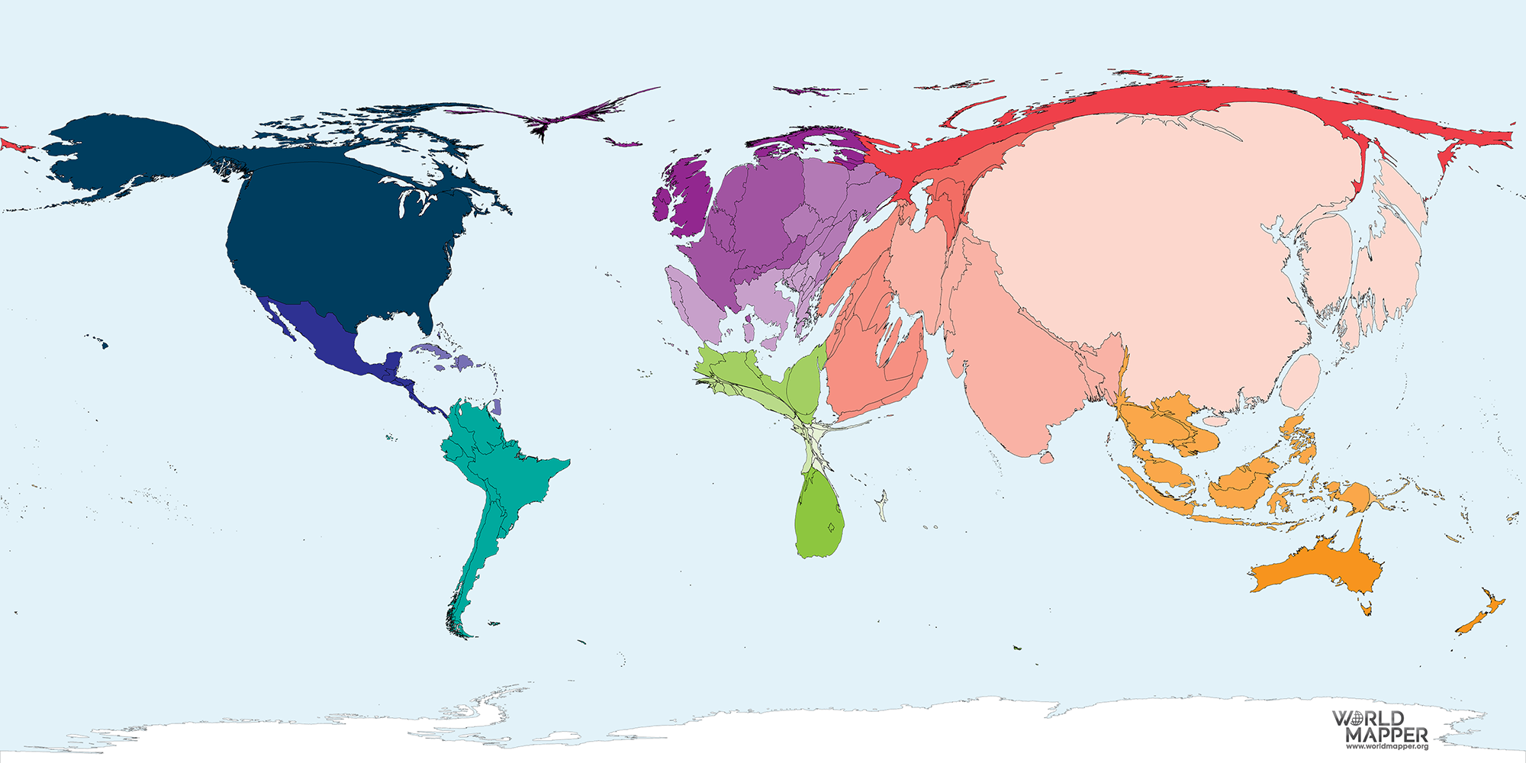
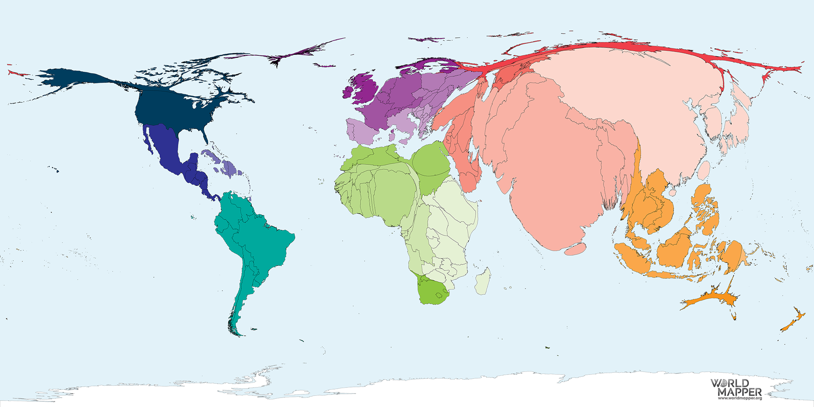
É o Fim do Mundo... como o conhecemos (e eu me sinto bem)
R.E.M (1987)
“It's the end of the world as we know it and I feel fine”
Estamos vivendo um grande processo de transição!!
Carbon Dioxide Emissions 2015
https://worldmapper.org/maps/carbon-emissions-2015
Population Year 2018
https://worldmapper.org/maps/population-year-2018

Slide 12
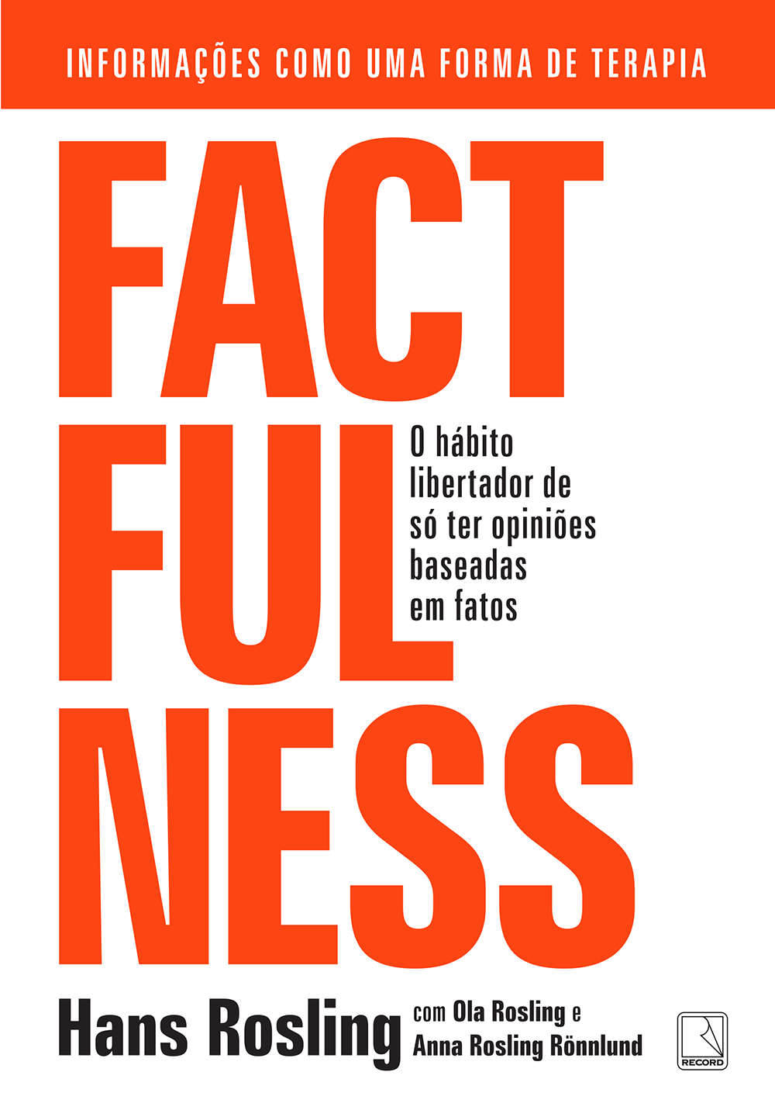
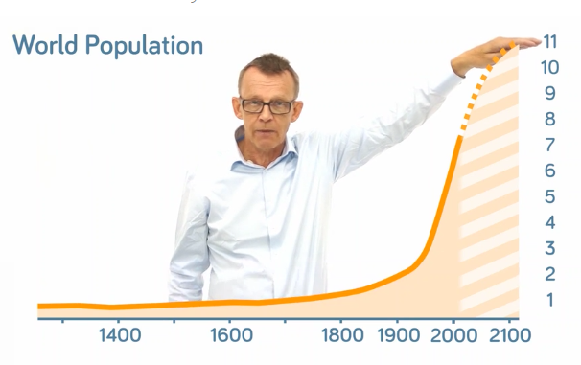
FACTFULNESS:
O hábito libertador de só ter opiniões baseadas em fatos
  O livro:
  1ª edição em inglês: 2018
  1ª edição em português: 2019
  Autor:
  Hans Rosling (1948-2017), médico e estatístico sueco que desenvolveu o software Trendalyzer, que em 2007 foi comprado pelo Google.
Informações como uma forma de terapia!
  https://www.amazon.com.br/Factfulness-h%C3%A1bito-libertador-opini%C3%B5es-baseadas/dp/8501116521

Slide 13
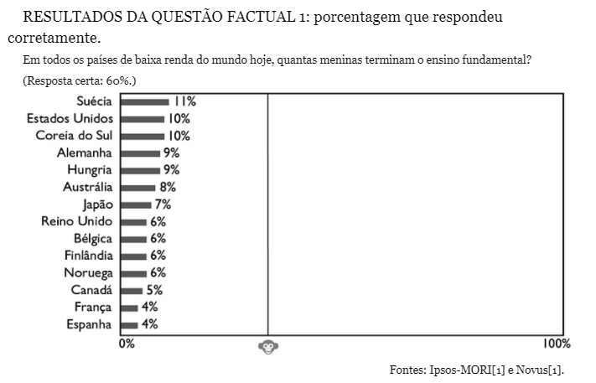
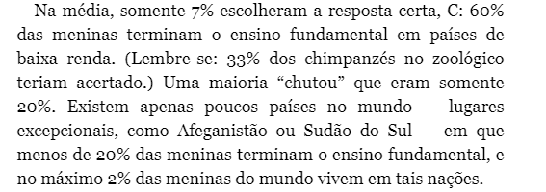
Porcentagem de pessoas que responderam corretamente as questões
Em todos países de baixa renda do mundo hoje, quantas meninas terminam o ensino fundamental?
A. 20%
B. 40%
C. 60%

Slide 14
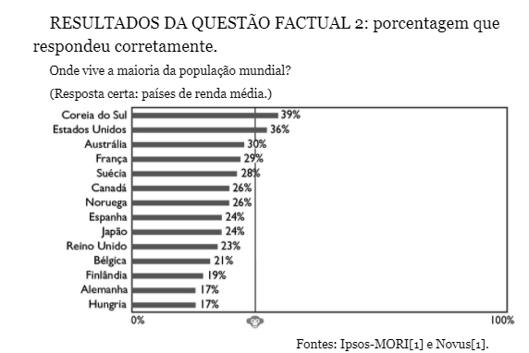
Porcentagem de pessoas que responderam corretamente as questões
Onde vive a maioria da população mundial?
A. Países de baixa renda
B. Países de renda média
C. Países de alta renda

Slide 15
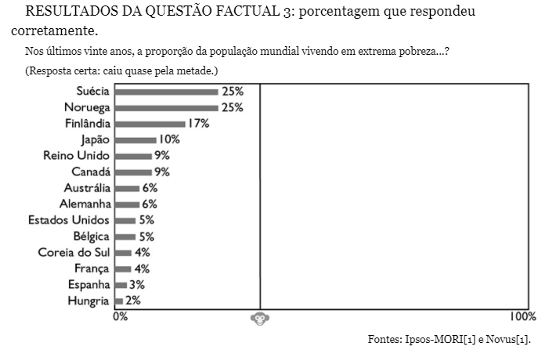
Porcentagem de pessoas que responderam corretamente as questões
Nos últimos 20 anos, a proporção da população mundial vivendo em extrema pobreza...?
A. Quase dobrou
B. Ficou mais ou menos igual
C. Caiu quase pela metade

Slide 16
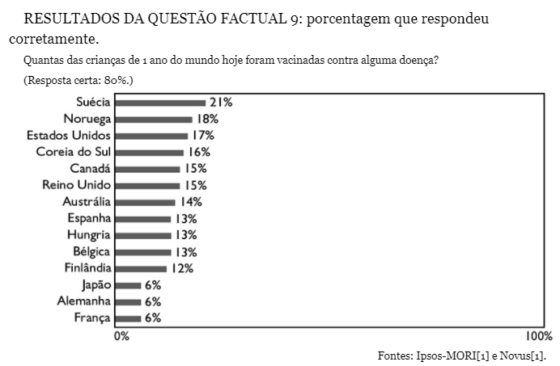
Porcentagem de pessoas que responderam corretamente as questões
Qual porcentagem de crianças de 1 ano do mundo hoje já foram vacinadas contra alguma doença?
20%
50%
C. 80%

Slide 17
Testando os conhecimentos
Em 2017, pedimos a quase 12 mil pessoas em catorze países que respondessem as nossas questões. Em média, elas acertaram apenas duas respostas nas doze primeiras perguntas. Ninguém acertou todas, e somente uma pessoa (na Suécia) respondeu certo a onze das doze. Impressionantes 15% erraram todas.
Talvez você imagine que gente com mais educação se saia melhor? Ou pessoas que têm maior interesse pelos temas?
Eu certamente já pensei isso, mas estava enganado. Testei plateias do mundo inteiro e de todas as classes: estudantes de medicina, professores, acadêmicos, cientistas eminentes, banqueiros, executivos de multinacionais, jornalistas, ativistas e até mesmo autoridades públicas graduadas. São pessoas altamente educadas que se interessam pelo mundo. Mas a maior parte delas – uma impressionante maioria – errou a maior parte das respostas.
Alguns desses grupos tiveram até mesmo desempenho pior do que o público geral; alguns dos resultados mais deploráveis vieram de um grupo de vencedores do prêmio Nobel e pesquisadores médicos. Não é uma questão de inteligência. Todos parecem compreender o mundo de uma maneira devastadoramente equivocada.
Não apenas devastadoramente equivocada, mas sistematicamente equivocada.

Slide 18
O pessimismo é mais do que aleatório
Quero dizer com isso que os resultados dos testes não são aleatórios. São piores do que aleatórios: são piores do que os resultados que eu obteria se as pessoas respondendo a minhas perguntas não tivessem qualquer conhecimento. Imagine que eu decida ir até o zoológico fazer minhas perguntas aos chimpanzés. Imagine que eu leve comigo enormes quantidades de bananas, cada uma delas marcada com A, B ou C, e jogue-as nas jaulas. Imagine, então, que eu fique do lado de fora, lendo as perguntas em alto e bom som, anotando como resposta de cada chimpanzé a letra marcada na banana que o animal comer em seguida. Se eu fizesse isso (o que jamais seria o caso, mas apenas imagine), os chimpanzés, ao pegarem randomicamente as frutas, se sairiam consistentemente melhores do que os bem-educados, porém enganados, seres humanos que fizeram meus testes.
Por meio de pura sorte, a tropa de chimpanzés iria acertar 33% de cada pergunta com três alternativas, ou quatro das primeiras doze questões de todo o teste. Lembre-se de que os humanos que eu testei, em média, acertaram somente duas das doze perguntas do questionário.
Além disso, os erros dos chimpanzés estariam igualmente divididos entre as duas respostas erradas, enquanto os erros humanos tendem a ir em uma só direção. Todo grupo de pessoas que eu questiono pensa que o mundo é mais assustador, mais violento e menos esperançoso – em suma, mais dramático – do que realmente é.

Slide 19
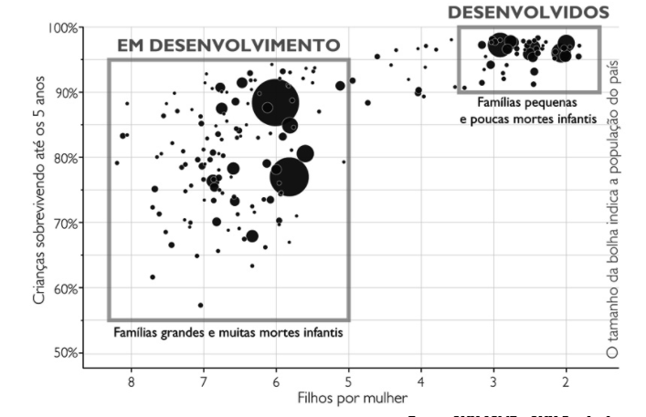
Uma forma de dividir os países do mundo em que vivemos
Acontece que esse mundo do gráfico corresponde ao mundo em 1965!!!

Slide 20
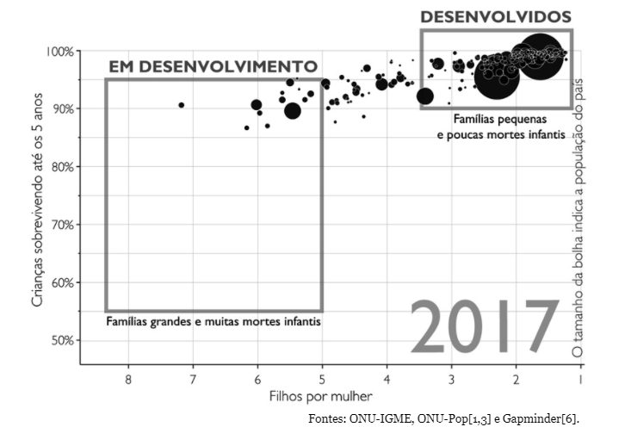
Esta é a distribuição dos países no mundo atualmente

Slide 21
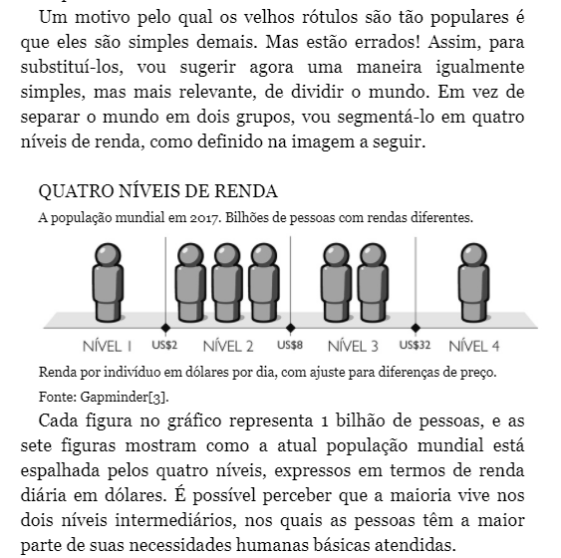
Os quatro níveis de renda
Os países e suas populações poderiam ser divididas em 4 grupos

Slide 22
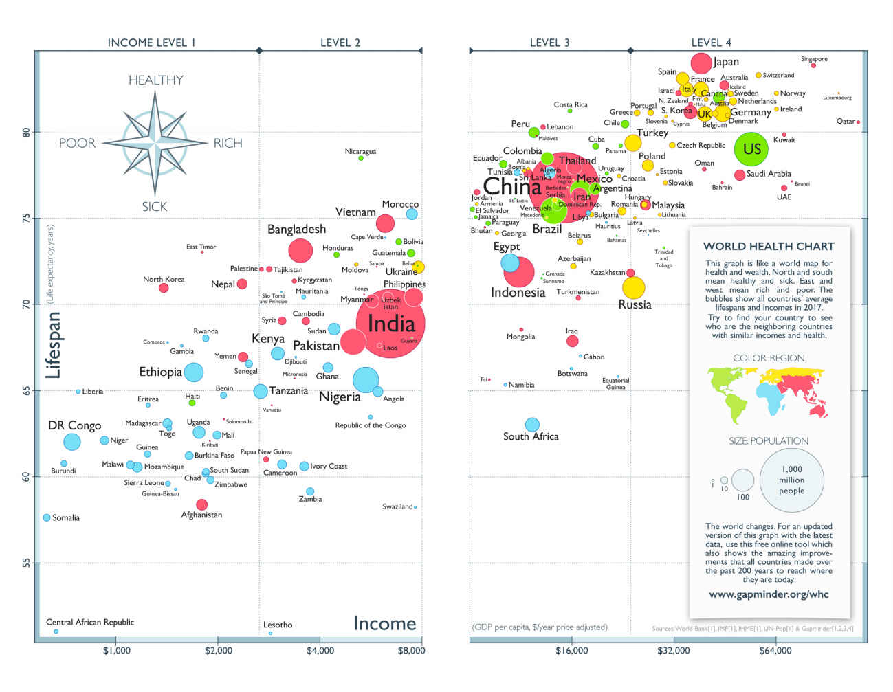
Os países atualmente são mais ricos e saudáveis do que há 50 anos, embora ainda persistam as diferenças.

Slide 23
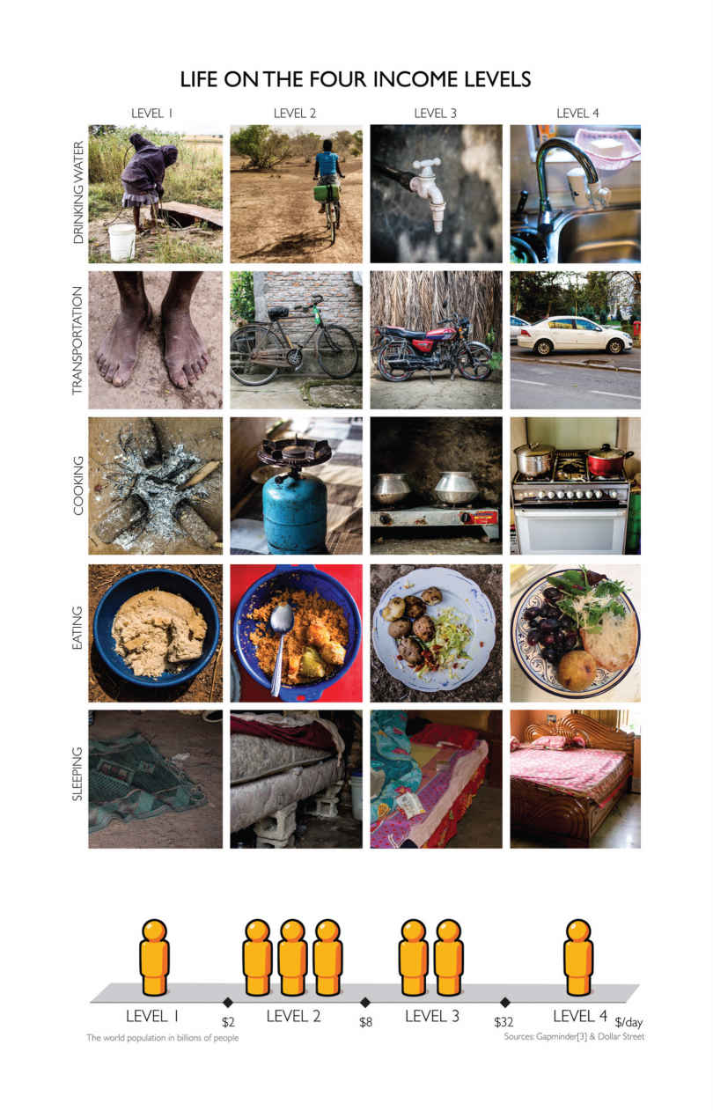
A vida nos quatro níveis de renda

Slide 24
A vida nos quatro níveis de renda
As características nos modos de vida ao redor do mundo são culturais, mas também são muito correlacionadas ao acesso aos bens - questões econômicas.

Slide 25
A vida nos quatro níveis de renda

Slide 26
A vida nos quatro níveis de renda

Slide 27
A vida nos quatro níveis de renda

Slide 28
A vida nos quatro níveis de renda

Slide 29
A vida nos quatro níveis de renda

Slide 30
A vida nos quatro níveis de renda

Slide 31
A vida nos quatro níveis de renda

Slide 32
A vida nos quatro níveis de renda

Slide 33
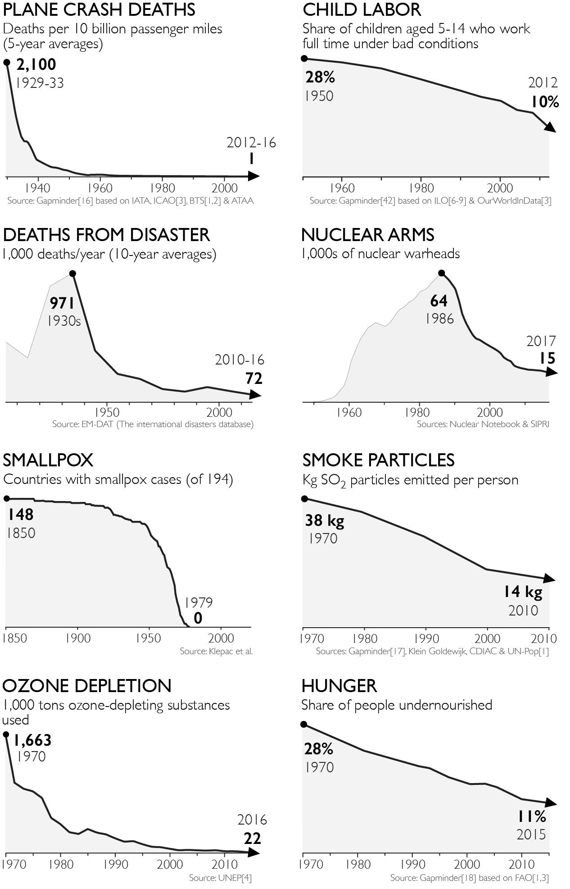
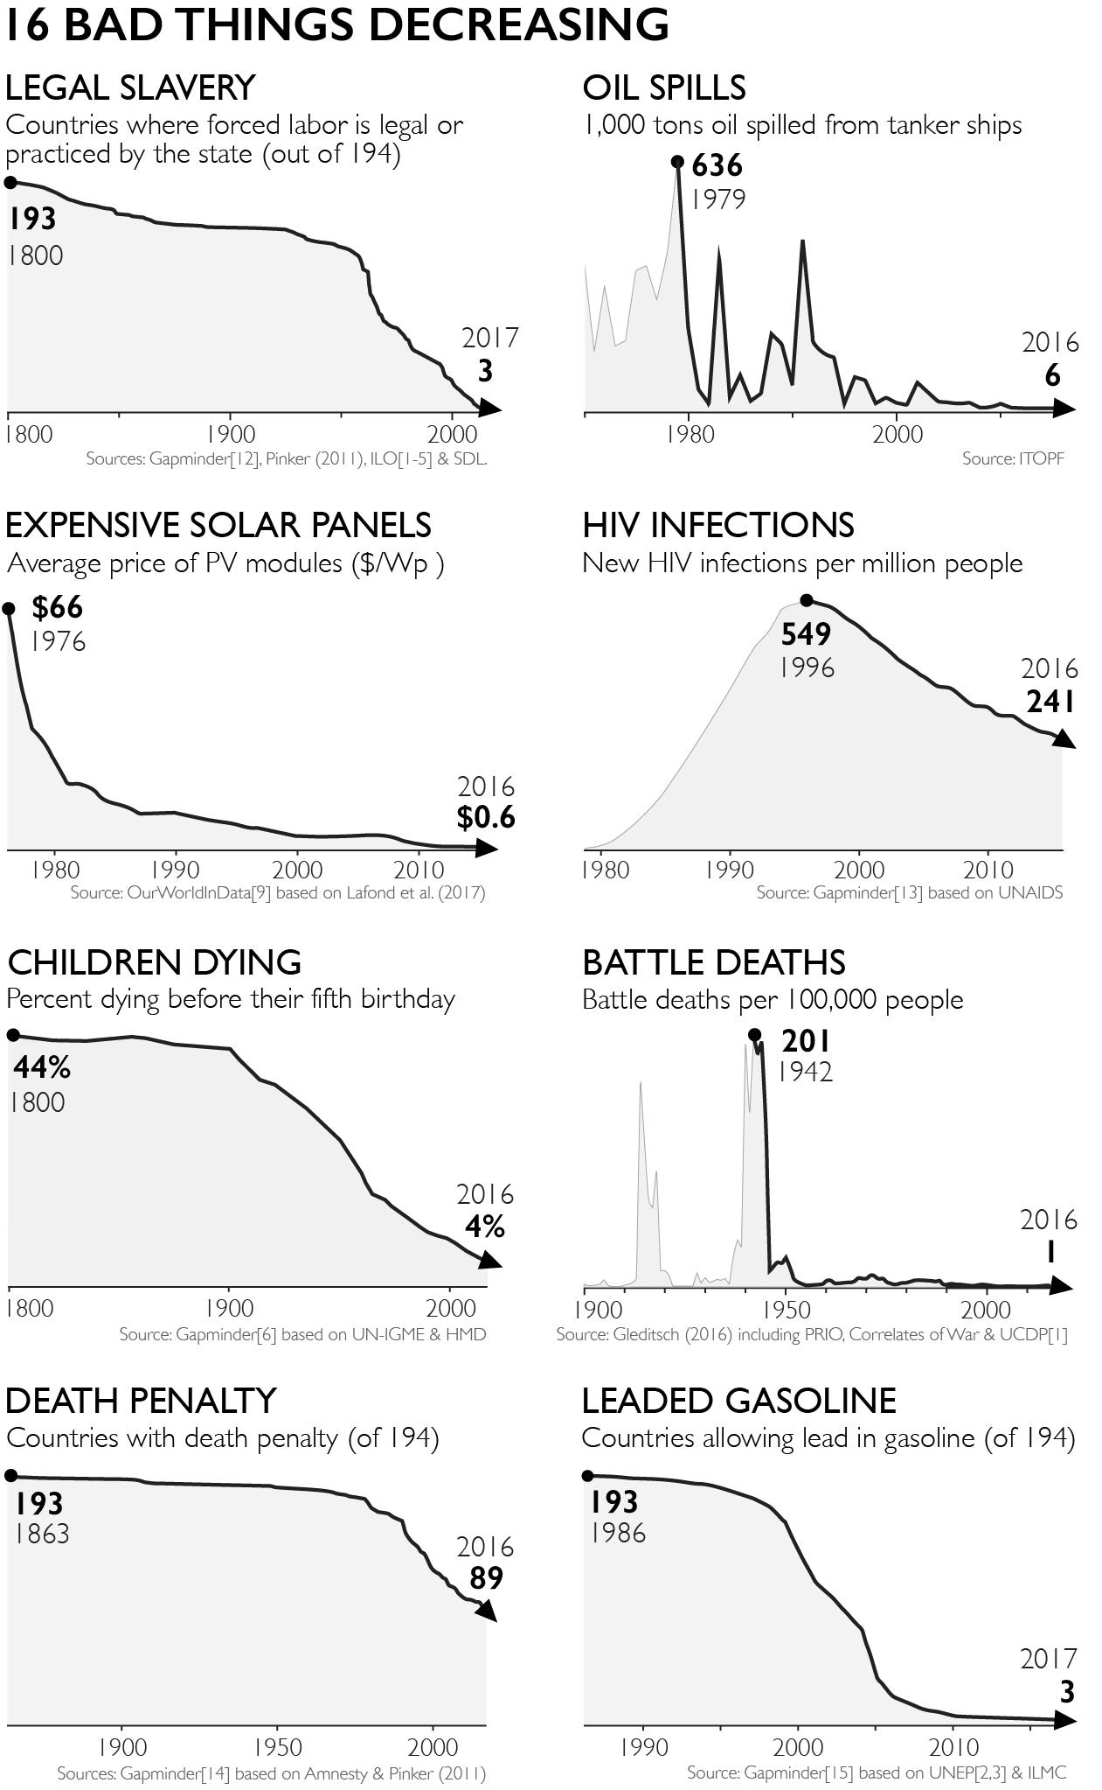
Coisas ruins que estão diminuindo
Rosling (2019)

Slide 34
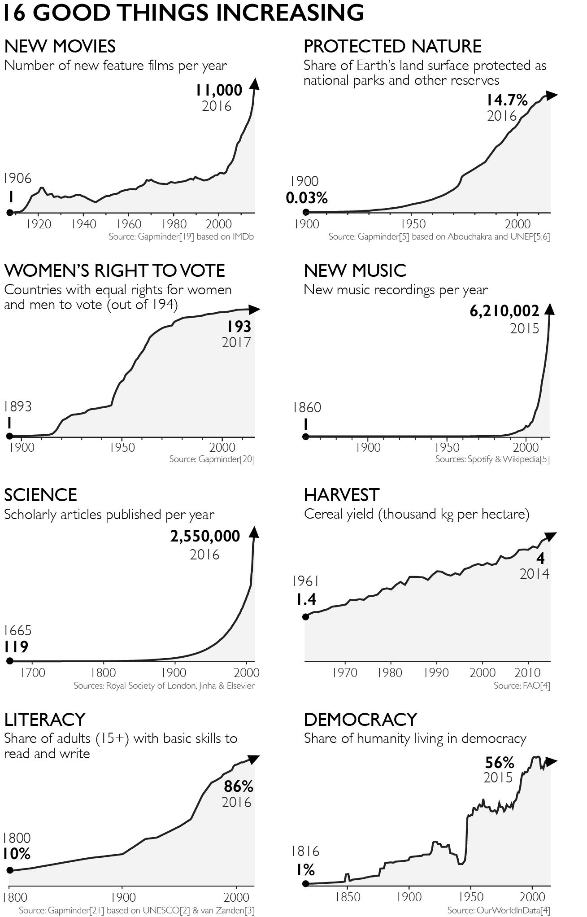
Coisas boas que estão aumentando
Rosling (2019)

Slide 35
Um mundo em transição
Rosling (2019)

Slide 36
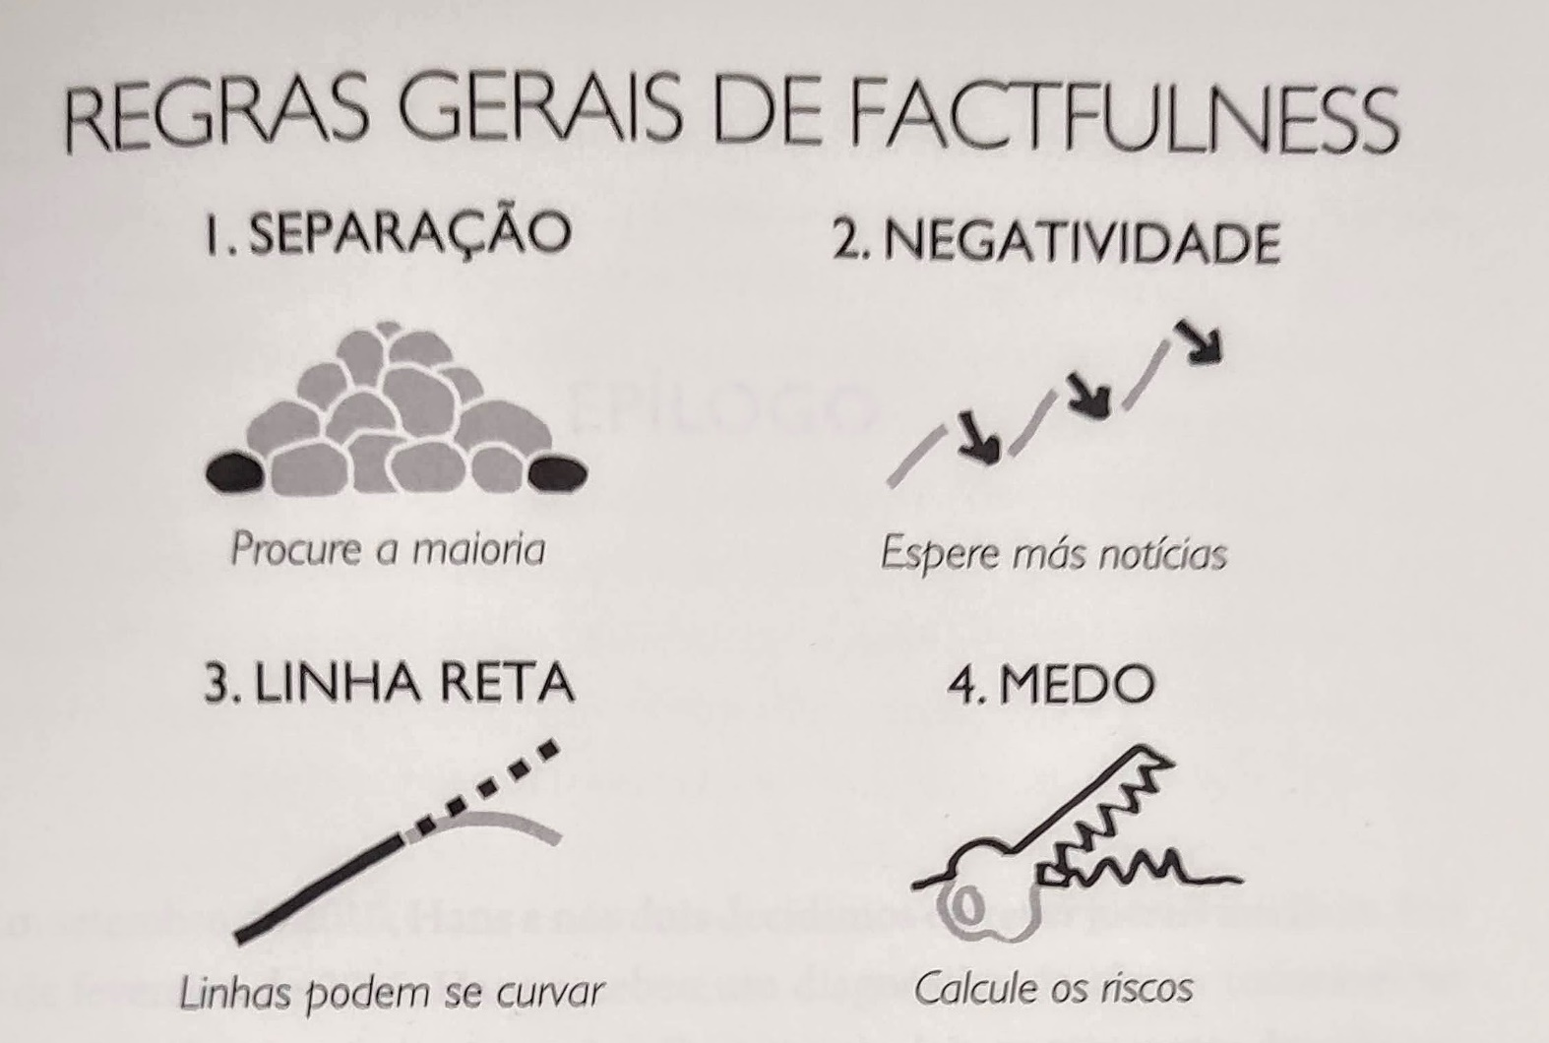
10 instintos que distorcem a nossa perspectiva e formas de combatê-los:
1. Separação – procure a maioria;
2. Negatividade –espere más notícias;
3. Linha Reta – linhas podem se curvar;
4. Medo – calcule os riscos;
5. Tamanho – ponha as coisas em proporção;
6. Generalização questione suas categorias;
7. Destino – mudança lenta ainda é mudança;
8. Perspectiva única – arranje uma caixa de ferramentas;
9. Culpar – resista a apontar o dedo;
10. Urgência – dê passos curtos;

Slide 37

10 regras de factfulness

Slide 38
Mudança pela educação
“Deveríamos estar ensinando às crianças o arcabouço básico atualizado e baseado em fatos – a vida nos quatro níveis e quatro regiões - e treinando-as para usar as regras gerais de Factfulness – os tópicos apresentados no fim de cada capítulo.
p. 259
”

Slide 39
Deveríamos estar ensinando às crianças que:
... que há países em todos os diferentes níveis de saúde e renda, e que a maioria se encontra no meio.
... sobre a posição socioeconômica do seu próprio país em relação ao resto do mundo, e como isso está mudando.
... como o seu próprio país avançou pelos níveis de renda para chegar aonde está agora, e como utilizar esse conhecimento para compreender a vida hoje em outros países. .
... que as pessoas estão escalando os níveis de renda e que a maioria das coisas está melhorando para elas.
... como a vida realmente era no passado, para que não tenham a ideia equivocada de que não foi feito nenhum progresso.
p. 260

Slide 40
Deveríamos estar ensinando às crianças que:
6. .. como ter em mente estas duas ideias ao mesmo tempo: que coisas ruins estão acontecendo no mundo, mas que muitas estão melhorando.
7. ... que os estereótipos culturais e religiosos são inúteis para a compreensão do mundo.
8. ... como assistir ao noticiário e detectar o drama sem ficarem estressadas ou desesperançosas.
9. ... sobre as maneiras mais comuns com que pessoas vão tentar enganá-las com números.
10. ... que o planeta vai continuar mudando e que elas vão precisar atualizar seu conhecimento e visão de mundo durante a vida inteira.
Acima de tudo, deveríamos estar ensinado às crianças humildade e curiosidade. Ser humilde, aqui, significa estar consciente de como os seus instintos podem dificultar o correto entendimento dos fatos. Significa ser realista sobre a extensão do seu conhecimento. Significa ser feliz em dizer "eu não sei".
p. 260

Slide 41

Transições
Demográfica
redução da mortalidade seguida da diminuição nos nascimentos
Urbana
crescimento das populações em áreas urbanas em relação às populações rurais
Epidemiológica
declínio das mortes causadas por doenças infectocontagiosas e prevalência dos óbitos por doenças cardiovasculares, neoplasias, causas externas e doenças crônico-degenerativas.
Outras
transições no perfil educacional, no mercado de trabalho, nas relações de gênero e nos arranjos familiares.

Slide 42
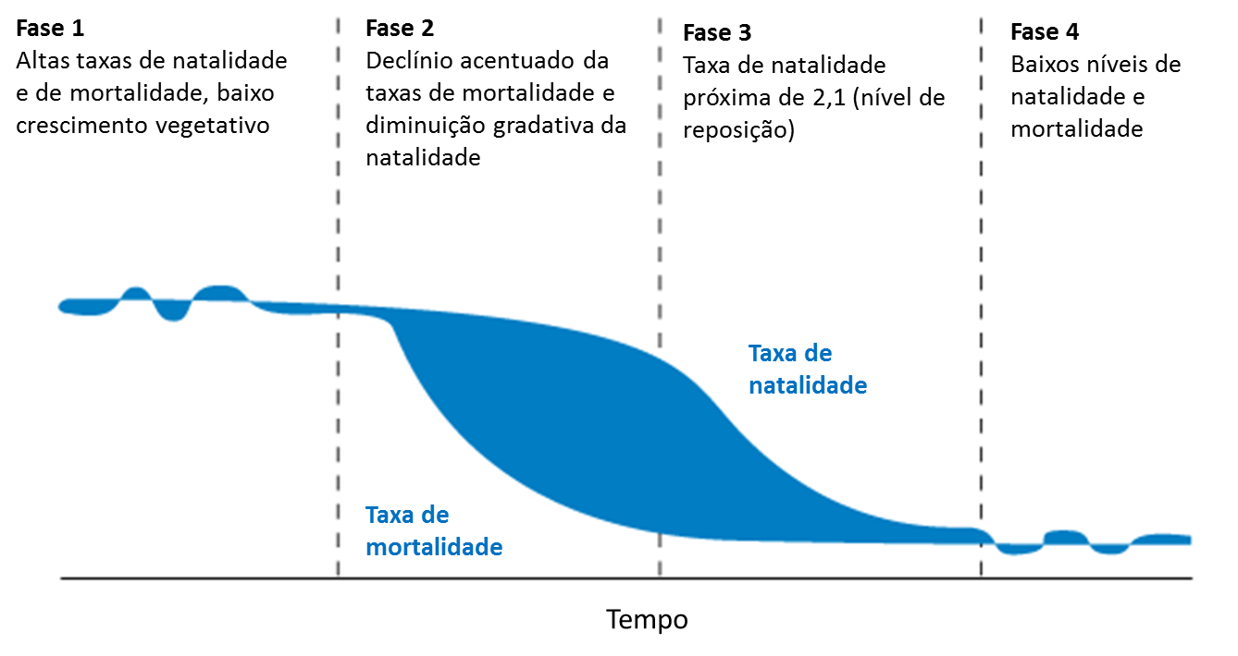
Transição Demográfica
Afeganistão
Uganda
Zambia
Gana
Guatemala
Iraque
Índia
Gabão
Malásia
Alemanha
Japão
Brasil
Taxa de natalidade
Taxa de mortalidade
Fonte: HAUB e GRIBBLE (2011, p. 3). Adaptado por CARMO et al. (2015)

Slide 43

Transição Demográfica
Afeganistão
Uganda
Zambia
Gana
Guatemala
Iraque
Índia
Gabão
Malásia
Alemanha
Japão
Brasil
Fase da
“Explosão populacional”
Taxa de natalidade
Crescimento
vegetativo
Fonte: HAUB e GRIBBLE (2011, p. 3). Adaptado por CARMO et al. (2015)

Slide 44
Transição Demográfica
Taxa de fecundidade
Afeganistão
Uganda
Zambia
Gana
Guatemala
Iraque
Índia
Gabão
Malásia
Alemanha
Japão
Brasil
Crescimento
vegetativo
Fonte: HAUB e GRIBBLE (2011, p. 3). Adaptado por CARMO et al. (2015)

Slide 45
Transição Demográfica
Taxa de fecundidade
Afeganistão
Uganda
Zambia
Gana
Guatemala
Iraque
Índia
Gabão
Malásia
Alemanha
Japão
Brasil
Crescimento
vegetativo
Fonte: HAUB e GRIBBLE (2011, p. 3). Adaptado por CARMO et al. (2015)

Slide 46
Contextualizando
A revista The Economist de outubro de 2009 estampa na capa:
  “Fecundidade* caindo: Como o problema populacional está se resolvendo sozinho”.
  (*) Fertility em inglês, significa Fecundidade em português.
  Fonte: http://pt-ii.demopaedia.org/wiki/Fecundidade
The Economist (2009)

Slide 47
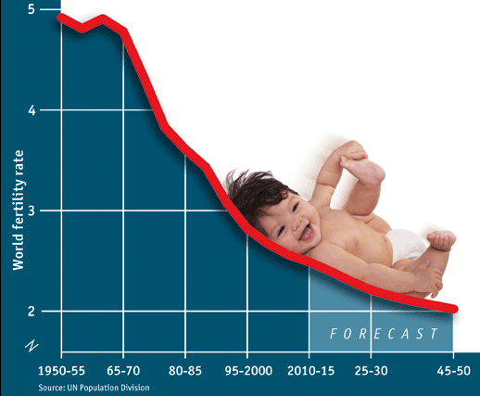
Queda da Fecundidade
The Economist (2009)
Isto é novidade?
NÃO!!!
Há quase um século, desde o trabalho de Thompson (1929), cientistas sociais e demógrafos vem avisando que a fecundidade tende a cair (PATARRA, 1973).
Trata-se de um fenômeno multifatorial que atinge os países conhecido como Transição Demográfica.

Slide 48
Transição Demográfica
Fonte: United Nations (2017b).

Slide 49
Transição Demográfica
Fonte: United Nations (2017b).

Slide 50
Transição da Natalidade
Fonte: United Nations (2017b).

Slide 51
Transição da mortalidade
Fonte: United Nations (2017b).

Slide 52
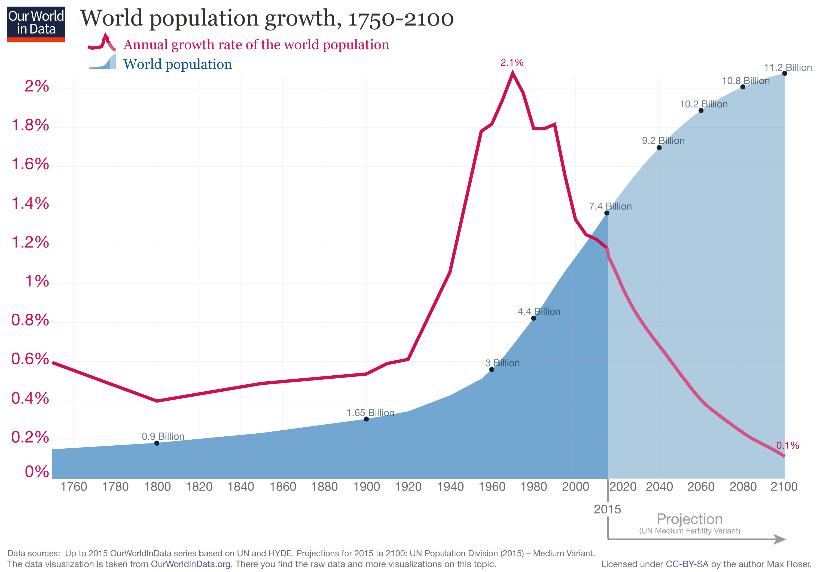
Fonte: Roser; Ortiz-Ospina (2017)

Slide 53
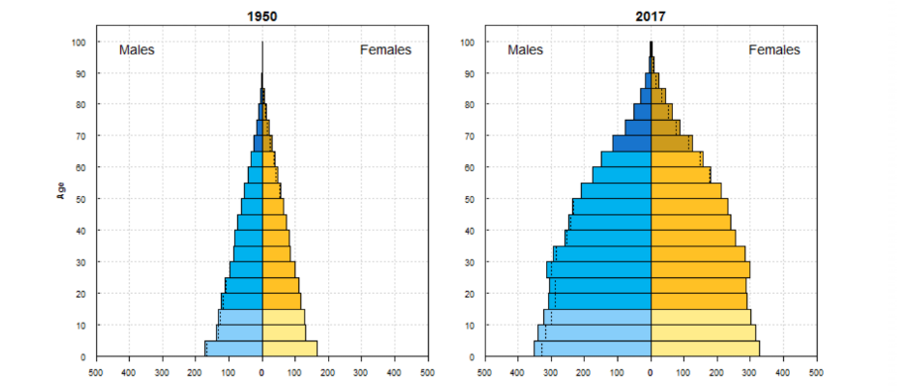
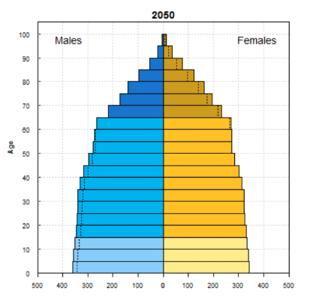
Pirâmides etárias: Mundo
United Nations - https://population.un.org/wpp/Graphs/DemographicProfiles/

Slide 54
Pirâmides etárias: Mundo
United Nations - https://population.un.org/wpp/Graphs/DemographicProfiles/

Slide 55
Pirâmides etárias: Mundo
A
-
United Nations - https://population.un.org/wpp/Graphs/DemographicProfiles/

Slide 56
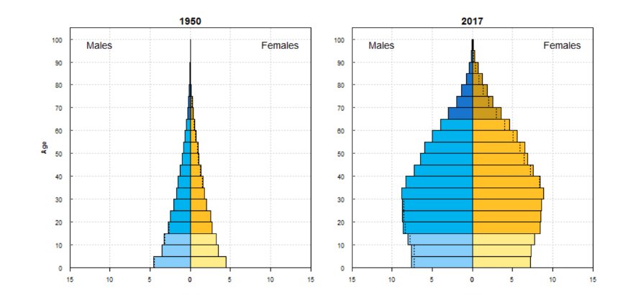
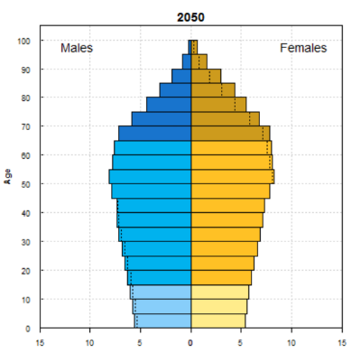
Pirâmides etárias: Brasil
United Nations - https://population.un.org/wpp/Graphs/DemographicProfiles/

Slide 57
Pirâmides etárias: Brasil
United Nations - https://population.un.org/wpp/Graphs/DemographicProfiles/

Slide 58
Pirâmides etárias: Brasil
United Nations - https://population.un.org/wpp/Graphs/DemographicProfiles/

Slide 59
Pirâmides etárias - 1950
Mundo
Brasil
A
-
United Nations - https://population.un.org/wpp/Graphs/DemographicProfiles/

Slide 60
Pirâmides etárias - 2050
Mundo
Brasil
United Nations - https://population.un.org/wpp/Graphs/DemographicProfiles/

Slide 61
Distribuição da população mundial por nível de fecundidade nacional:
1980, 2000, 2010 e 2030 (projeção)
%
%
%
%
United Nations (2017a).

Slide 62
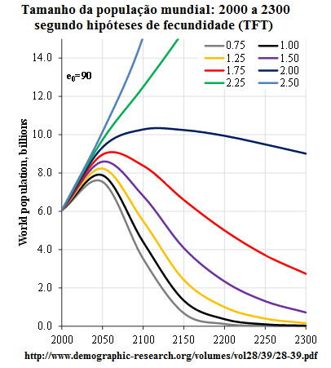
População Mundial ano 2300
A pesquisa de Basten et al (2013) apresentada por Alves (2013) mostra que dependendo da hipótese de fecundidade adotada na projeção a população mundial em 2300 poderá ser de:
71 bilhões (na hipótese de TFT de 2,5 filhos por mulher);
720 milhões de habitantes (na hipótese de TFT de 1,5 filho por mulher) ou;
Zero e desaparecer (na hipótese de TFT de 0,75 filho por mulher).
Pequenas variações nas taxas de fecundidade provocam grandes alterações no volume da população no longo prazo, quer se denomine o fenômeno da explosão ou implosão demográfica ou qualquer outro nome.
Fonte: Basten et al. (2013) apud Alves (2013).

Slide 63
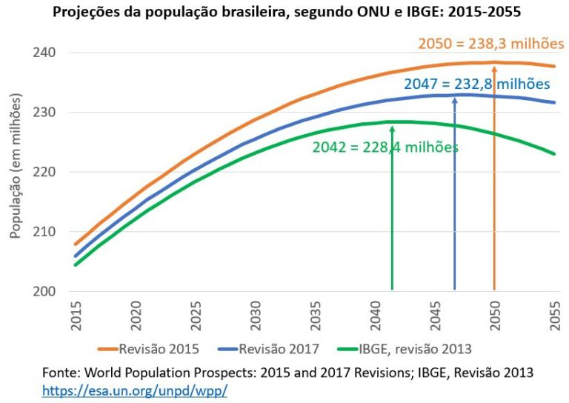
População Brasileira em 2055
Fonte: Alves (2017).

Slide 64
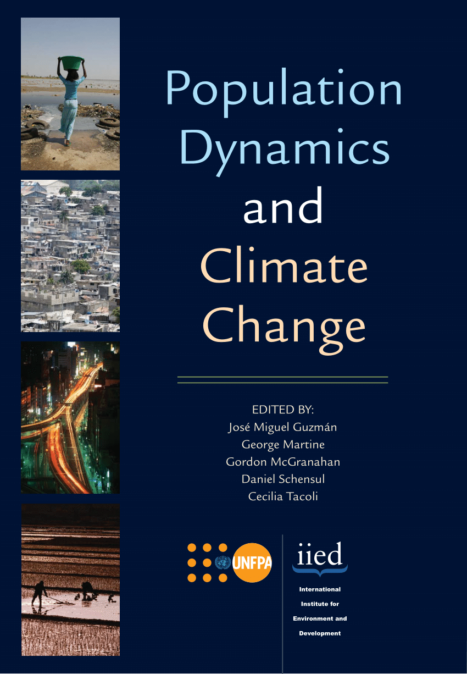
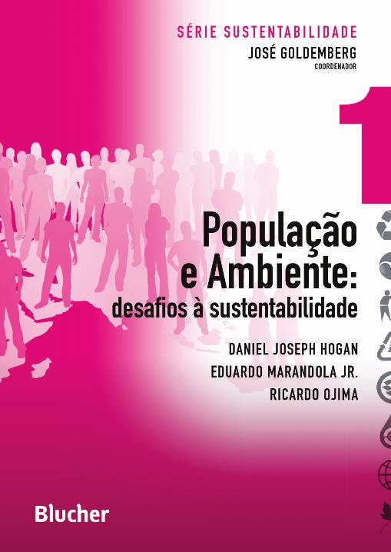

Leituras interessantes:
Hogan et al (2010).
Matos (2014).
Guzman et al (2009).

Slide 65
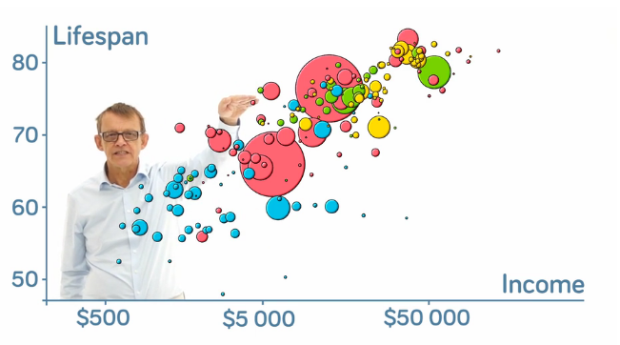
Visualização de dados
Gapminder
Fundação criada por Hans Rosling (1948-2017), médico e estatístico sueco que desenvolveu o software Trendalyzer, que em 2007 foi comprador pelo Google.
https://www.gapminder.org/answers/how-did-the-world-population-change/

Slide 66
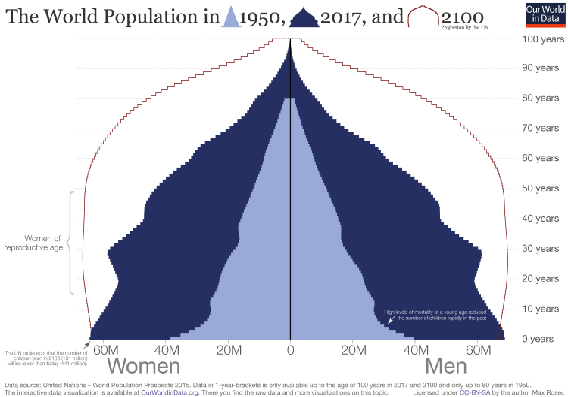
Visualização de dados
Our World Data
Projeto baseado na University of Oxford dentro do “Oxford Martin Programme on Global Development” and the “Leverhulme Center for Demographic Science” at Nuffield College.
https://ourworldindata.org/world-population-growth

Slide 67
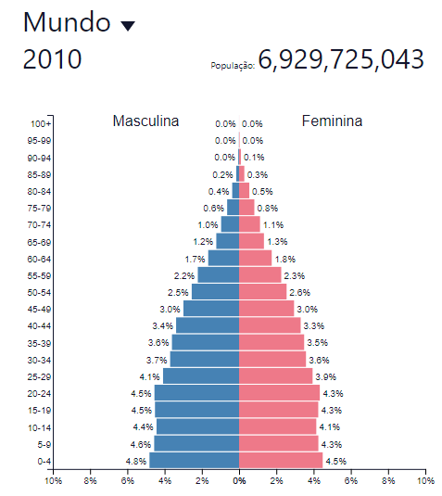
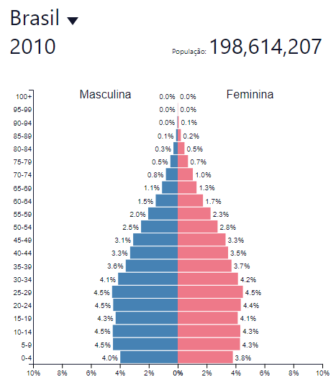
Visualização de dados
Population Pyramid
Projeto criado pelo programador Martin De Wulf em 2011 hospedado em: https://www.populationpyramid.net
https://www.populationpyramid.net/pt/mundo/2010
https://www.populationpyramid.net/pt/brasil/2010/

Slide 68
Referências
ABRAMOVAY, Ricardo. Alimentos versus população: está ressurgindo o fantasma malthusiano?. Cienc. Cult., São Paulo , v. 62, n. 4, p. 38-42, Oct. 2010. http://cienciaecultura.bvs.br/scielo.php?script=sci_arttext&pid=S0009-67252010000400013
Alves, J. As novas projeções da ONU sobre a população brasileira e mundial. Ecodebate, 28 de junho de 2017. http://www.ufjf.br/ladem/2017/06/28/as-novas-projecoes-da-onu-sobre-a-populacao-brasileira-e-mundial-artigo-de-jose-eustaquio-diniz-alves/
Alves, J. E. D. Projeções para a população mundial 2000-2300: o futuro está aberto. Ecodebate, 4/10/2013. https://www.ecodebate.com.br/2013/10/04/projecoes-para-a-populacao-mundial-2000-2300-o-futuro-esta-aberto-artigo-de-jose-eustaquio-diniz-alves/
Basten, Stuart; Lutz, Wolfgang; Scherbov, Sergei. Very long range global population scenarios to 2300 and the implications of sustained low fertility. Demographic Research, V. 28, Art 39, 2013, p. 1145-1166. http://www.demographic-research.org/volumes/vol28/39/
CARMO, R.; CARDOSO, A.; DAGNINO, R.; BASTOS, A.; SAIFI, S.; CAPARROZ, M.; CRAICE, C. Transição demográfica na Região Metropolitana Ampliada de Belém. In: CARDOSO, A.; LIMA, J. (Ed.) Belém: Transformações na ordem urbana. Observatório das Metrópoles, INCT/CNPq, CAPES, FAPERJ, 2015. http://bit.ly/Belem_ObsMetropoles
Hardin, Garret. (org.). População, Evolução e Controle da Natalidade. São Paulo: Editora da Universidade de São Paulo, 1967. 1ª edição em português.
HAUB, C.; GRIBBLE, J. The World at 7 Billion. Population Bulletin 66, no. 2. Population Reference Bureau, 2011. Disponível em: http://goo.gl/wfZOTj
Guzman, J.; Martine, G.; McGranahan, G.; Schensul, D.; Tacoli, C. Population Dynamics and Climate Change. United Nations Population Fund (UNFPA) and International Institute for Environment and Development (IIED), 2009.
Hogan, D. J.; Ojima, R.; Marandola Junior, E. População e ambiente: desafios à sustentabilidade. São Paulo: Blucher, 2010. (Série sustentabilidade; v. 1 / José Goldemberg, coordenador)
Matos, R. (org.) População, Recursos Materiais e Geopolítica. Jundiaí, Paco Editorial: 2014.
PATARRA, N. L. Transición Demográfica: ¿Resumen Histórico o Teoria de Población?. Demografia y Economia (El Colegio de Mexico), vol. 7, n. 1, p. 86-95, 1973. http://dx.doi.org/10.24201/edu.v7i01.231
Roser, Max; Ortiz-Ospina, Esteban. World Population Growth. Published online at OurWorldInData.org, 2019. (First published in 2013; updated April, 2017.) https://ourworldindata.org/world-population-growth
Rosling, Hans. Factfulness: O hábito libertador de só ter opiniões baseadas em fatos. São Paulo: Record, 2019.
The Economist. Go forth and multiply a lot less. Lower fertility is changing the world for the better. The Economist, Oct 29th 2009. https://www.economist.com/briefing/2009/10/29/go-forth-and-multiply-a-lot-less
Thompson, W. S. Population. American Journal of Sociology, 34, 1929, pp. 959-975.
United Nations, Department of Economic and Social Affairs, Population Division (2017a). Population Facts No. 2017/3, October 2017: The end of high fertility is near. https://population.un.org/wpp/Publications/Files/PopFacts_2017-3_The-end-of-high-fertility.pdf
United Nations, Department of Economic and Social Affairs, Population Division (2017b). World Population Prospects: The 2017 Revision, custom data acquired via website: https://population.un.org/wpp/DataQuery.

Slide 69
Exemplos:
Visualização de dados
Evolução da População Total
Gapminder
https://www.gapminder.org

Slide 70
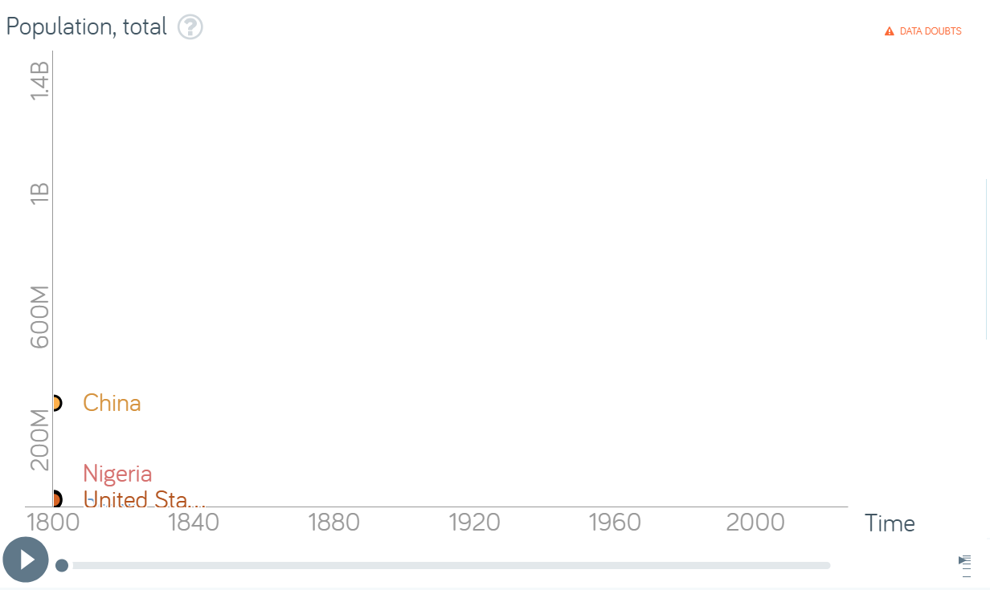
Link para Gapminder

Slide 71
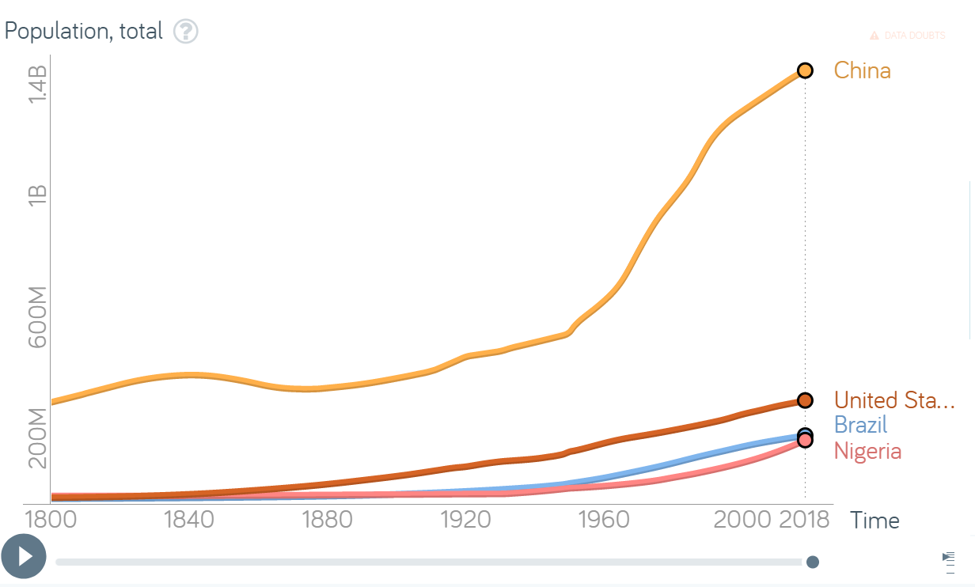
Link para Gapminder

Slide 72
Exemplos:
Visualização de dados
Evolução da Taxa de Fecundidade Total
Gapminder
https://www.gapminder.org

Slide 73
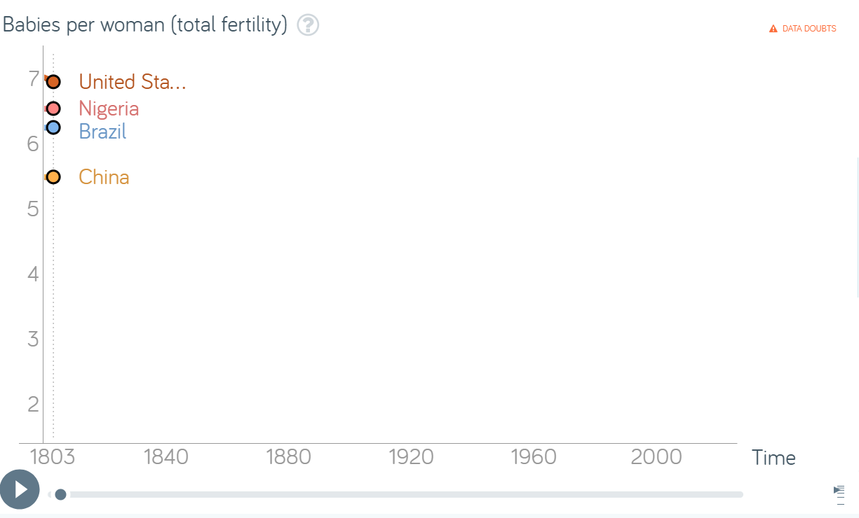
Desmistificar o crescimento
Link para Gapminder
Importante compreender que a população não irá crescer infinitamente.
Gapminder
(site criado por Hans Rosling)

Slide 74
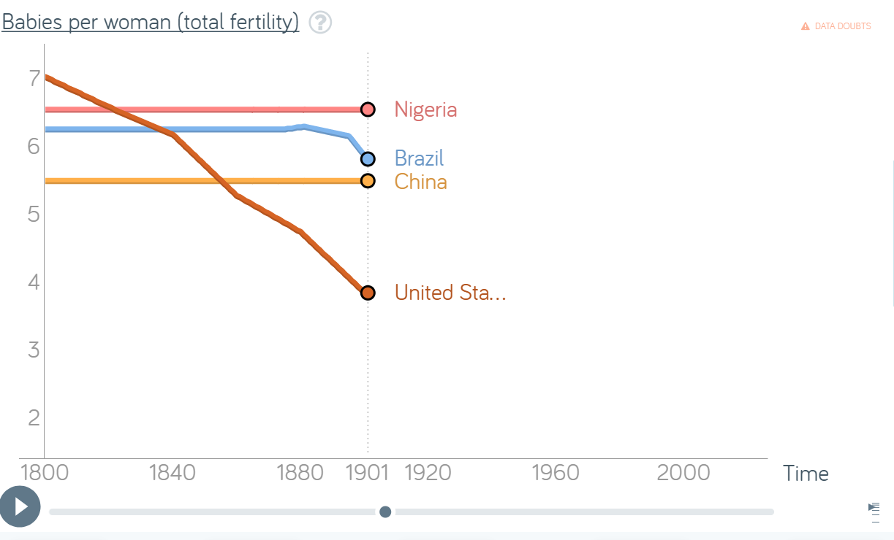

Slide 75
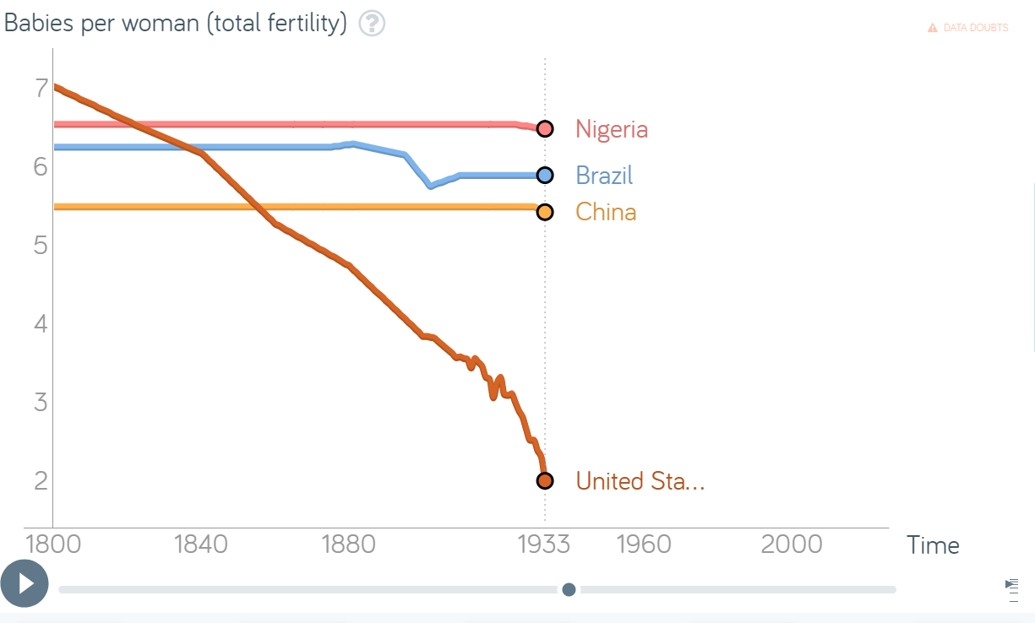

Slide 76
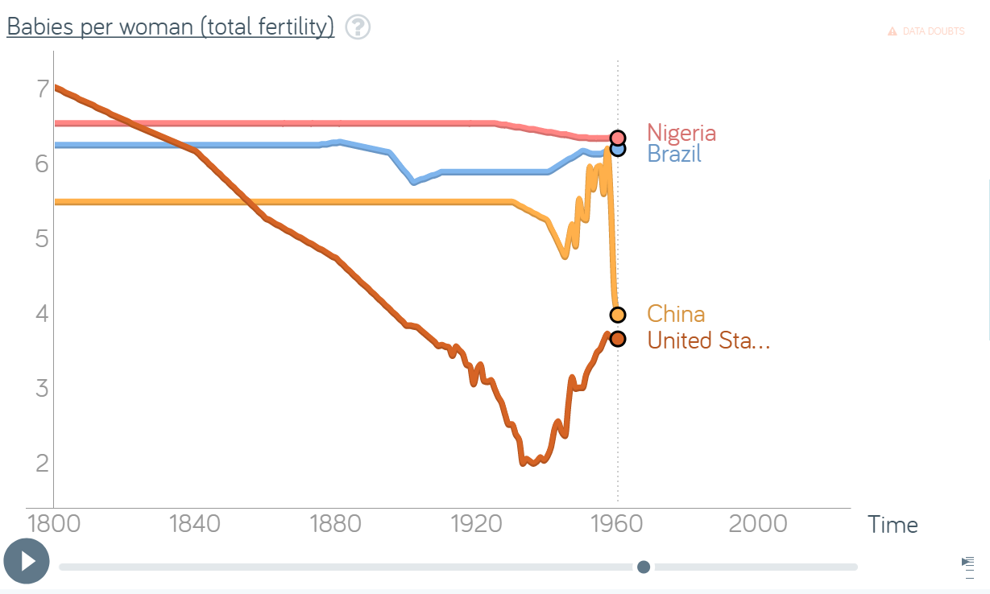

Slide 77
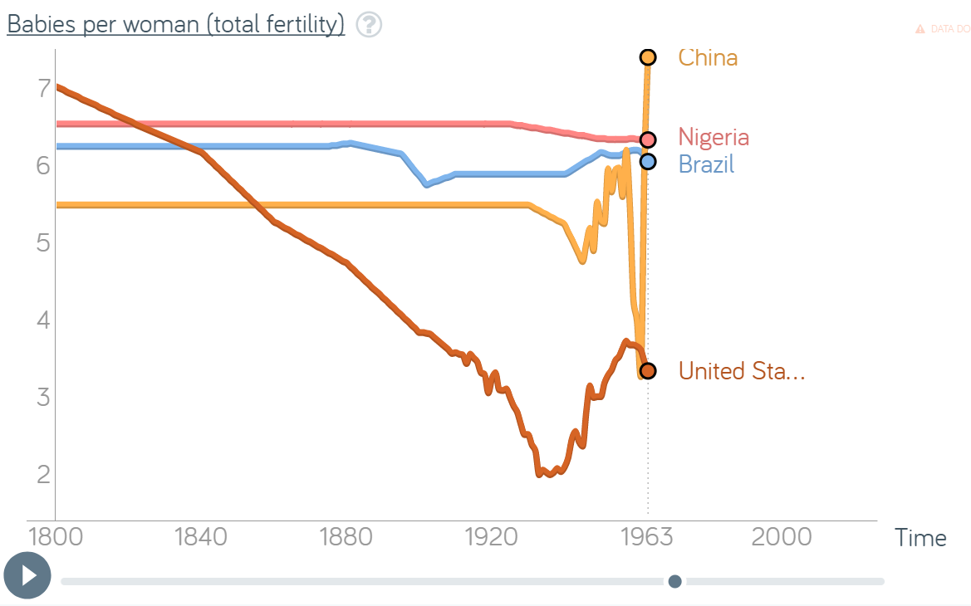

Slide 78
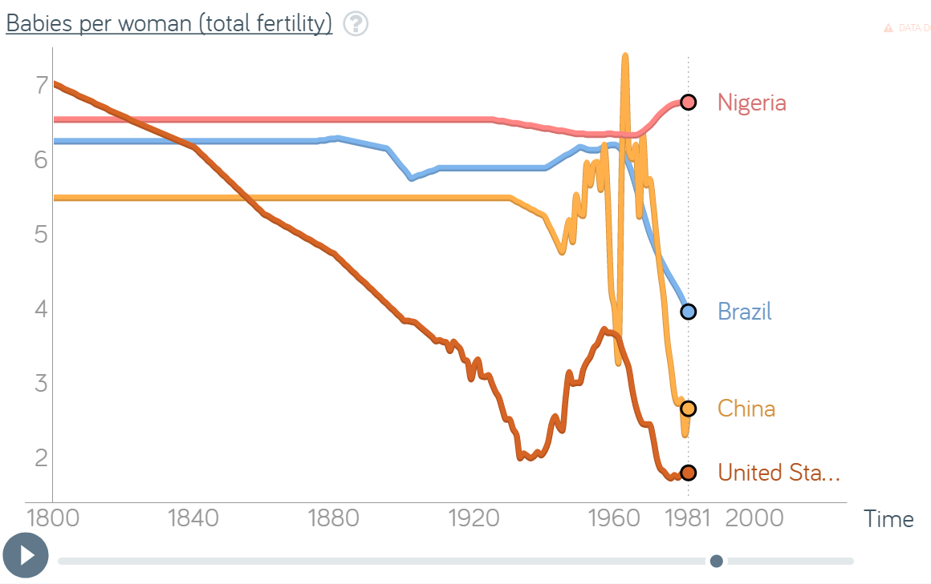

Slide 79
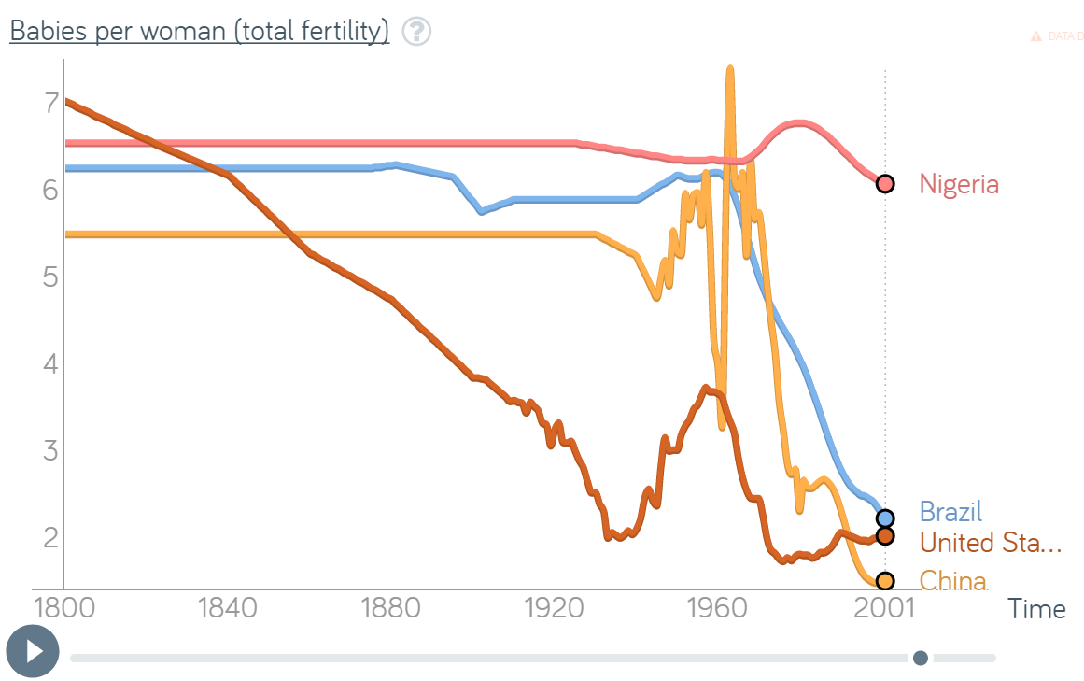

Slide 80
